Slide 1

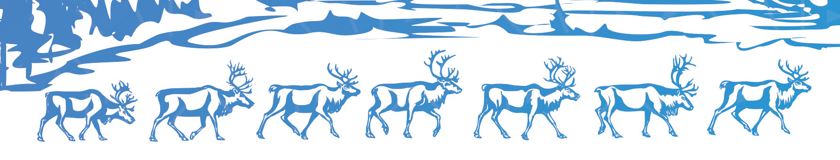
викторина
«МЫ ЖИВЁМ В ЮГРЕ»
Педагог-организатор
Моричева Алена Владимировна

Slide 2

МИФОЛОГИЯ И
ЖИВОТНЫЙ МИР
ЮГРЫ

Slide 3
О каком животном идёт речь?
«Ао подошел к обрыву и уверенными взмахами копья начертил на гладком откосе очертания зверя. Это был горбатый ….. на толстых ногах. Он был покрыт прядями длинных волос и высоко поднимал концы могучих клыков. Фигура ….. была сделала немногими скупыми линиями, но так искусно, что с первого взгляда можно было узнать, кого изображает рисунок».

Slide 4
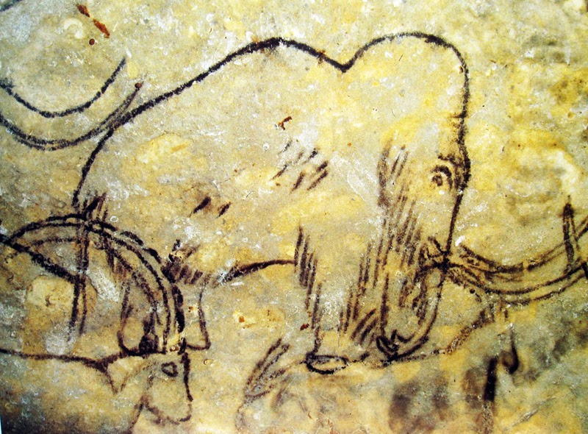
МАМОНТ

Slide 5
Что за птица?
Одна легенда рассказывает о том, что эта птица раньше имела белый окрас, но провинилась и стала угольно-черной. Она жила с людьми в чуме как домашняя птица. Но наступили тяжелые времена, людям самим нечего было есть. Они выгнали птицу, и та полетела искать пропитание. Птица покружила и увидела падаль. Наклевалась вдоволь и полетела обратно к людям. Но её оперение поменялось и стало черным.

Slide 6
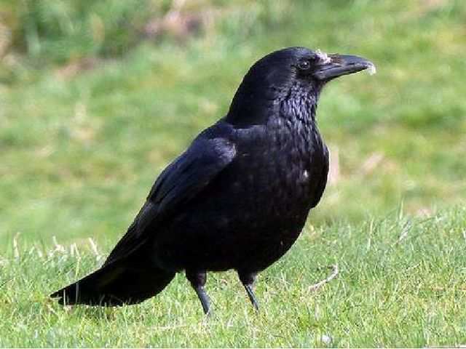
ВОРОН

Slide 7

Моя загадка – эй!
Легкий наездник
вершины дерева
- Это что? Отгадайте!

Slide 8
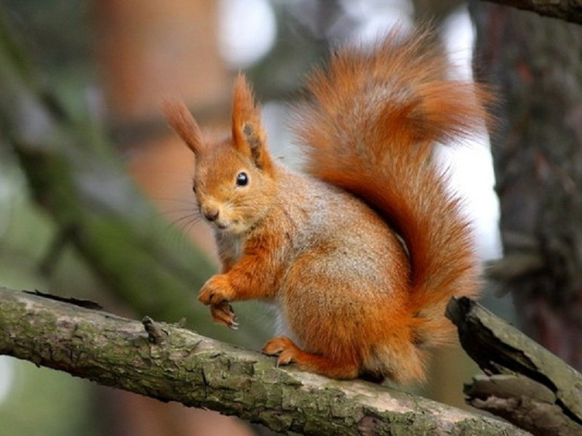
БЕЛКА

Slide 9

С четырьмя руками-ногами
мужичок в белом гусе
в лесу скачет-прыгает.

Slide 10
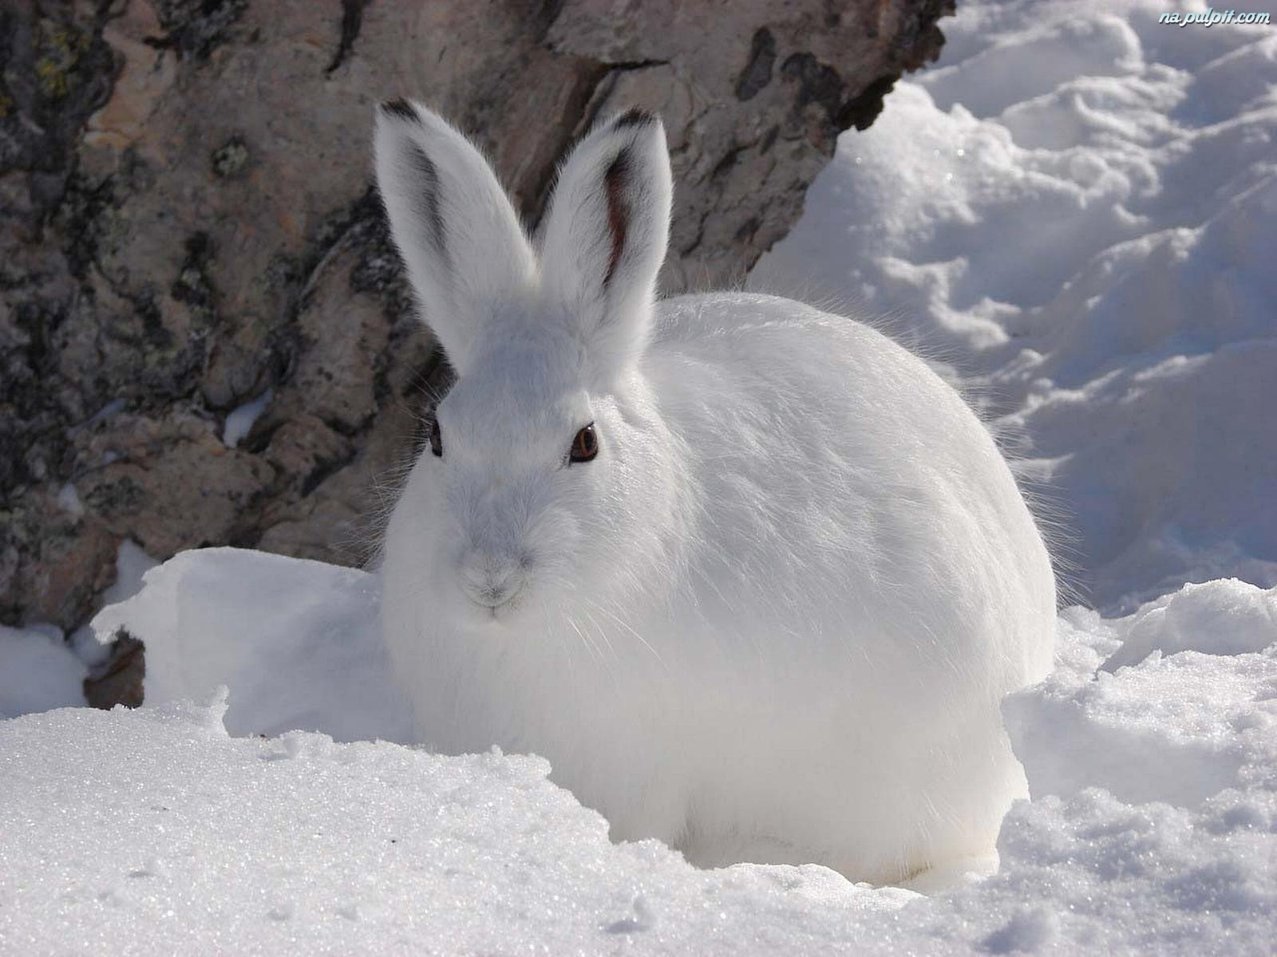
ЗАЯЦ

Slide 11

Хоть верь, хоть не верь –
пробегал по лесу зверь,
нес на лбу он неспроста
два развесистых куста.

Slide 12
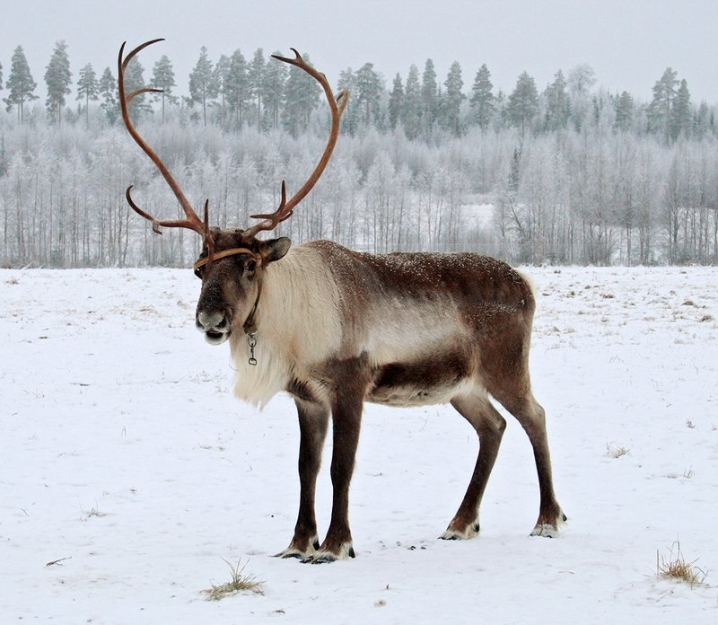
ОЛЕНЬ

Slide 13
Что это за зверь?
Знаменитая шапка Мономаха подаренная византийским императором князю Владимиру Мономаху была украшена всевозможными драгоценными камнями, жемчугом, рубинами и изумрудами. На самом верху установлен крест, как знак божественного избрания. Нижняя часть шапки была оторочена мехом ценного зверька из Сибири.

Slide 14
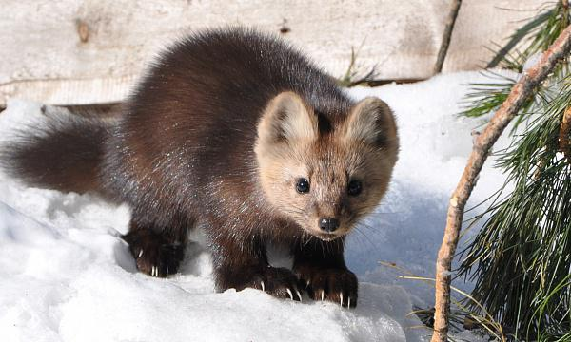
СОБОЛЬ

Slide 15
Что за рыба?
Эта рыба была наделена особой силой,. По ее носу давалась клятва, а женщины не ели ее сырого мяса. По преданию, когда-то эта рыба ползала по земле, как змея. Костей в её голове не было, были только челюсти. Этими челюстями она всё на земле поедала. Когда бог Торум рассердился и ударил ее по щеке, в голове этой рыбы появилась крестообразная кость-крестик.

Slide 16
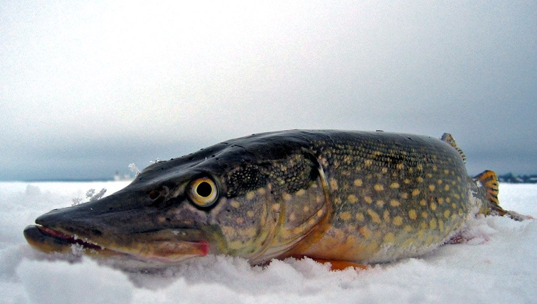
ЩУКА

Slide 17
Угадай, что за зверь?
Ханты и Манси считали, что когда-то этот зверь жил на небе, но затем разгневал бога Торума и был отправлен на Землю. Народы Сибири относятся к нему с уважением, считают его своим предком. В некоторых легендах он был обычным человеком, но ушел в лес, одичал у него выросли когти и шерсть.

Slide 18
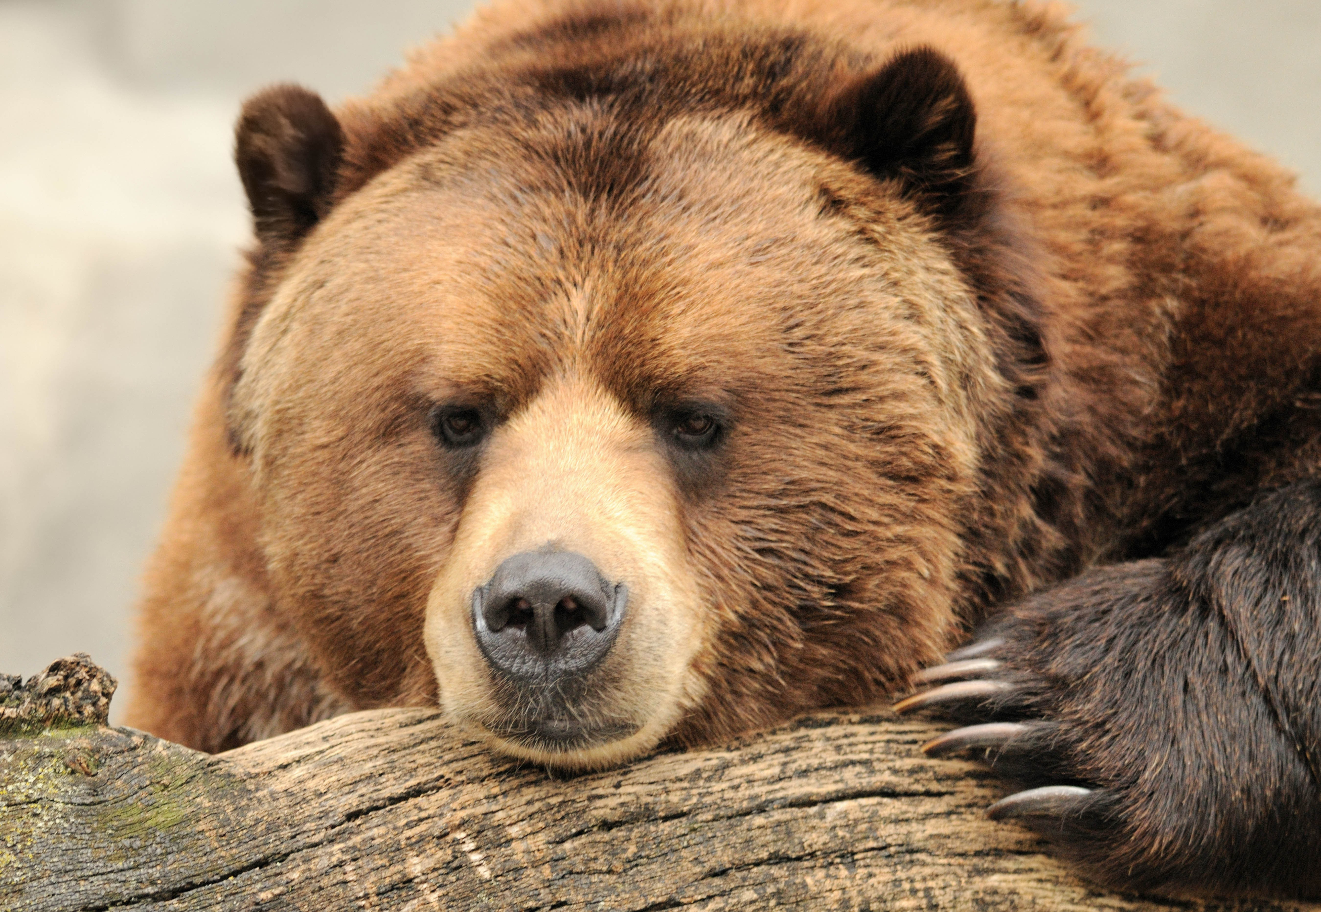
МЕДВЕДЬ

Slide 19
ИСТОРИЯ

Slide 20
Как давно на территории
нашего округа
появился
древний человек?

Slide 21
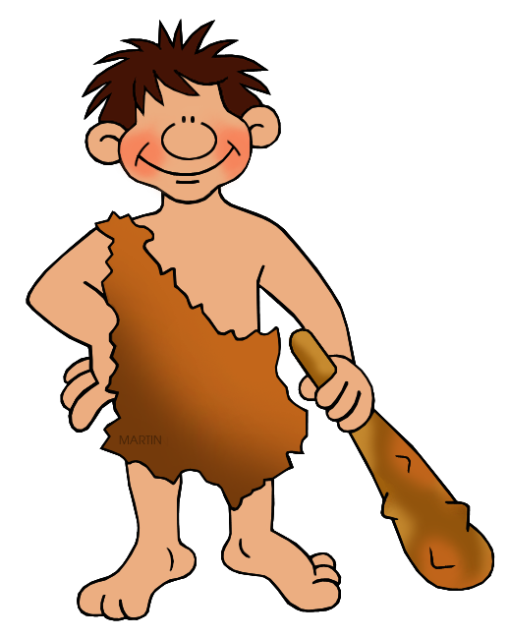
Каменный век
Бронзовый век
Железный век

Slide 22
Как раньше называли
коренных жителей
нашего округа?

Slide 23
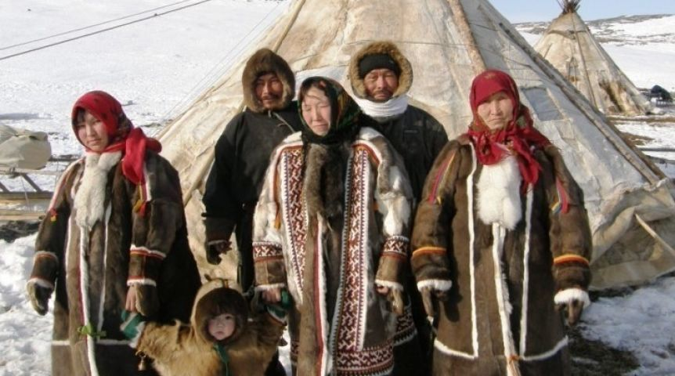
ОСТЯКИ и ВОГУЛЫ

Slide 24
С древних времен жители
тайги вели торговлю.
По какому торговому пути
меха из Сибири попадали
в другие земли?

Slide 25
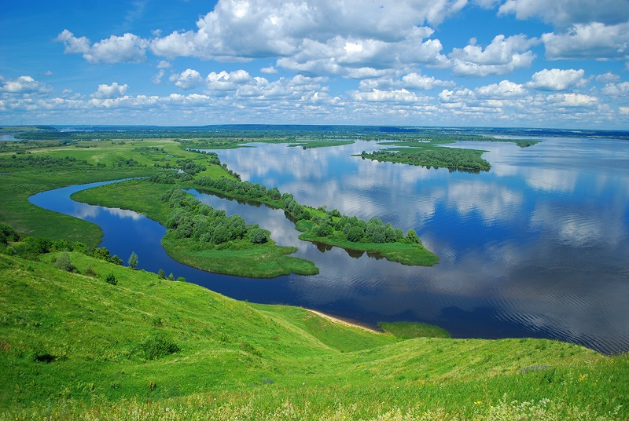
Волжский путь
Путь «Из варяг в греки»
Великий шёлковый путь

Slide 26
Войны какого русского
княжества в XIII веке
подчинили и обложили
данью югричей, а в XV веке
совершили ряд походов
в Нижнее Приобье?

Slide 27
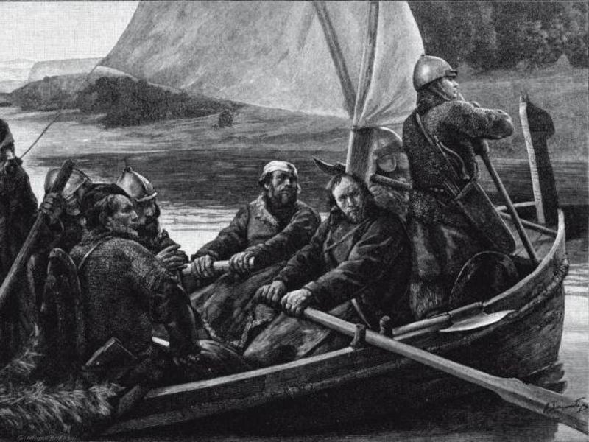
Новгородцы

Slide 28
Как называется затерянная
в приобской тайге
Ханты-Мансийского округа
столица древнего
хантыйского княжества?

Slide 29
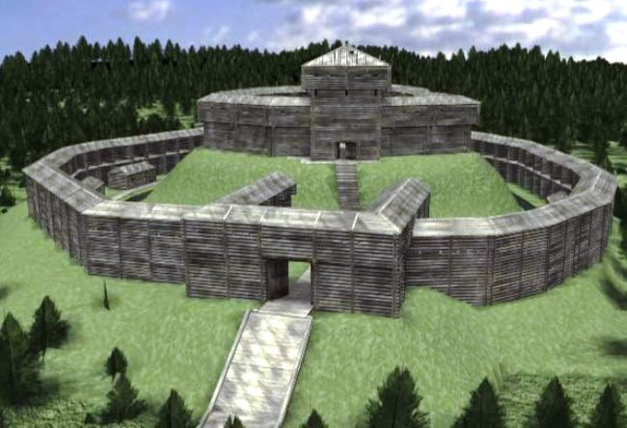
ЭМДЕР

Slide 30
Загадка по картине
В этой картине художник Василий Суриков изобразил легендарного графа Меньшикова. Выйдя из бедной семьи многого добился своей смекалкой и умением, стал царедворцем.
Принимал участие в Северной войне со шведами. Петр 1 наградил Меньшикова высшим русским орденом Андрея Первозванного.
После смерти Петра 1, Меньшиков попал в опалу, был разжалован и отправлен в Сибирь.

Slide 31
Куда Петр 2 отправил
Меньшикова
вместе с семьёй?

Slide 32
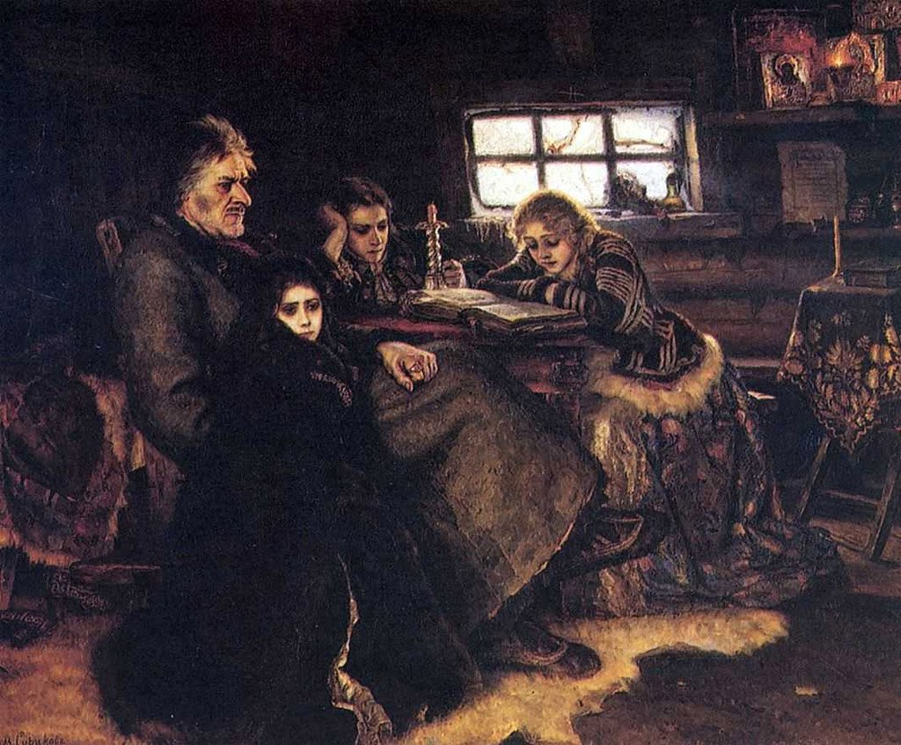
в Берёзово

Slide 33
Какое событие
отражает эта картина?

Slide 34
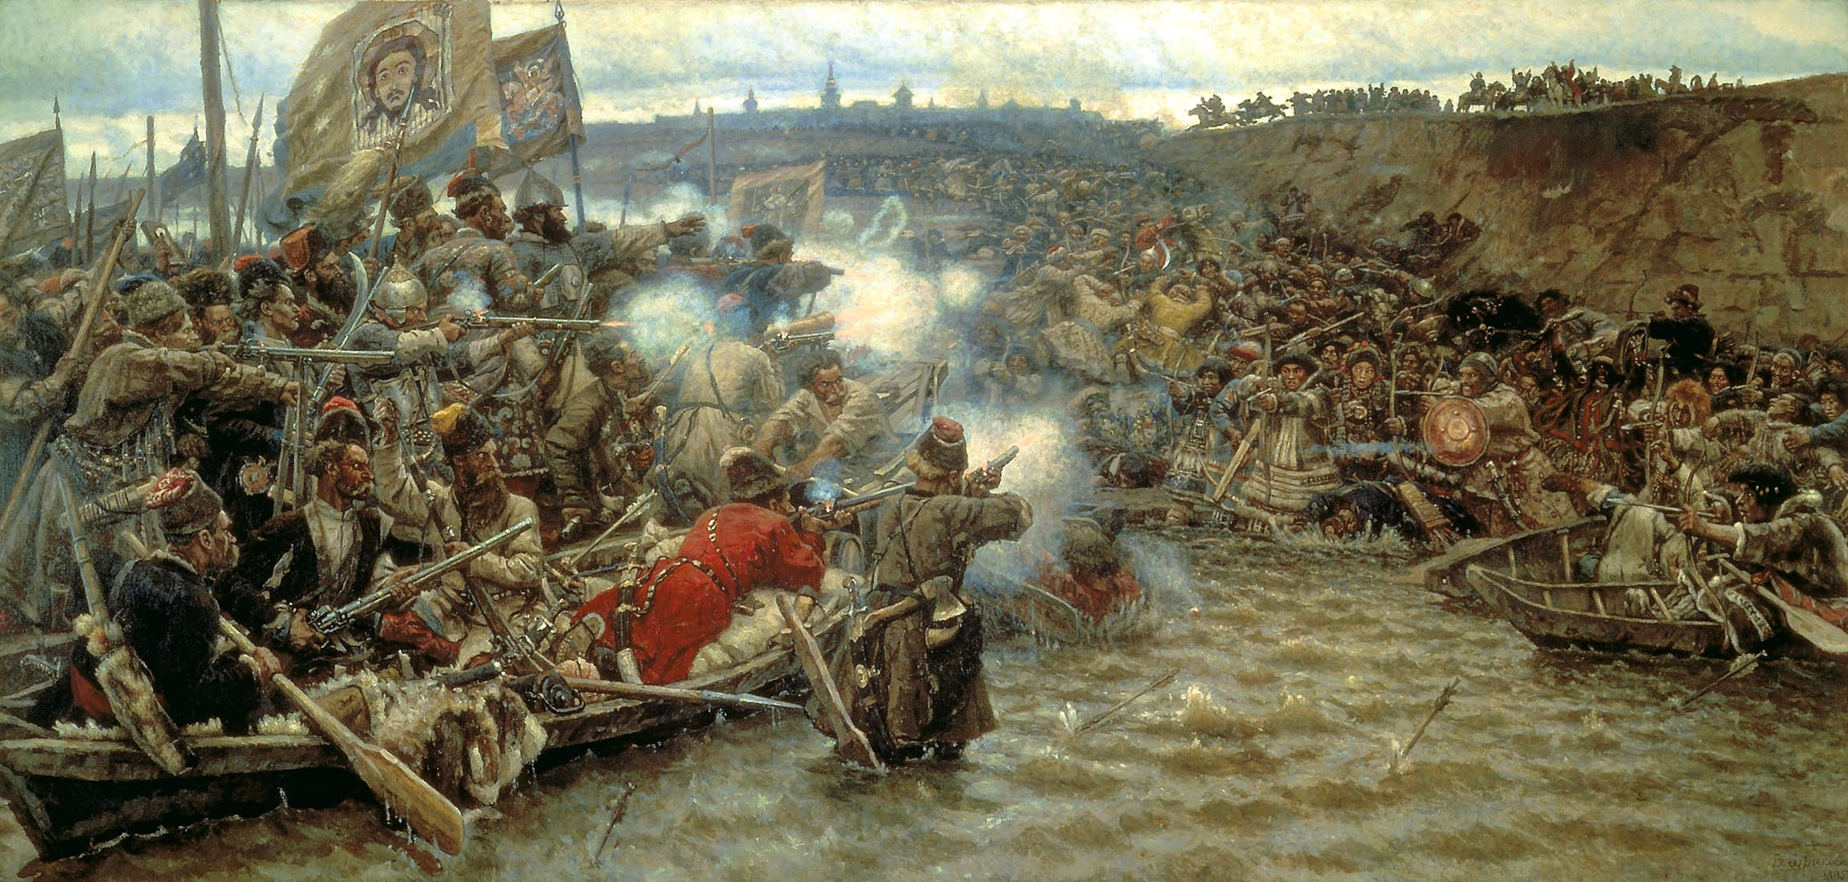
Покорение Сибири Ермаком

Slide 35
В какие годы на территории
ХМАО началась
промышленная
добыча нефти?

Slide 36
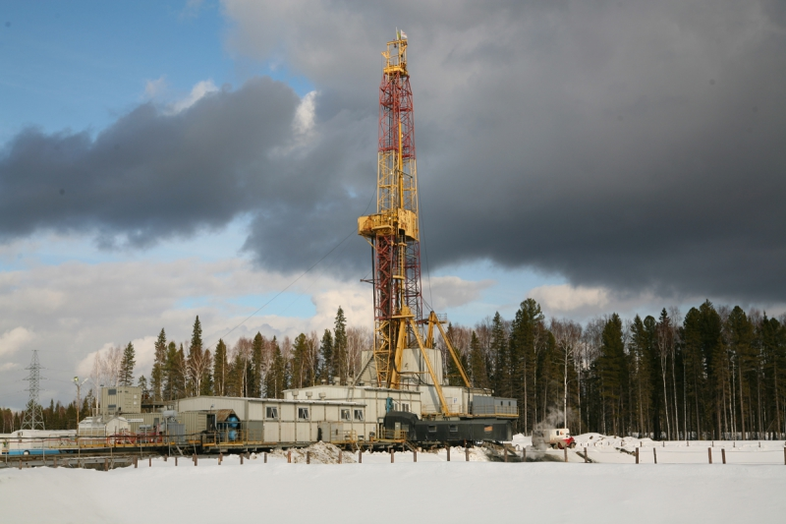
В 60-е годы
20 века

Slide 37
Как называется
Крупнейшее месторождение
нефти на территории
Западной Сибири?

Slide 38

Баженовская свита
Площадь – 1 млн. кв. км.
В свите содержится
2 триллиона баррелей нефти

Slide 39
КУЛЬТУРА

Slide 40
Угадай, что это?

Slide 41
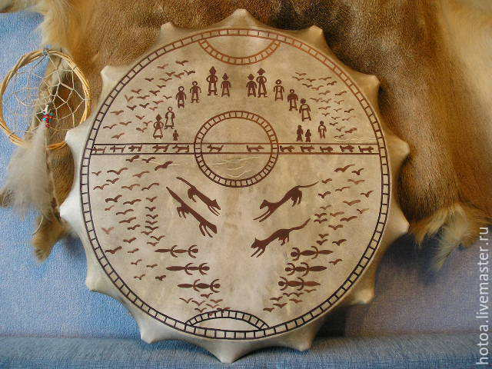
БУБЕН

Slide 42
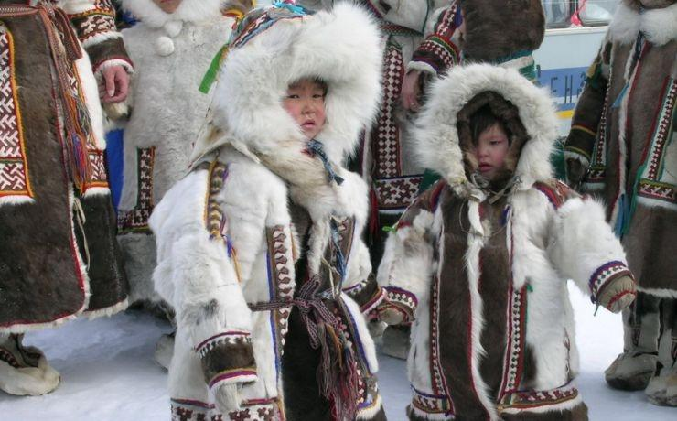
ПОРКА

Slide 43
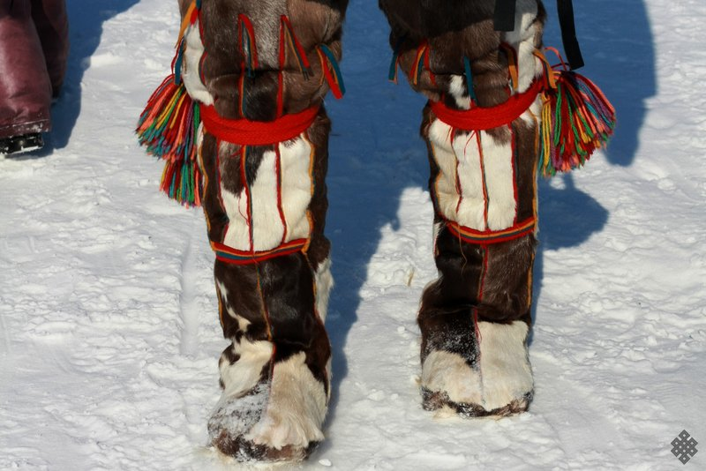
УНТЫ

Slide 44
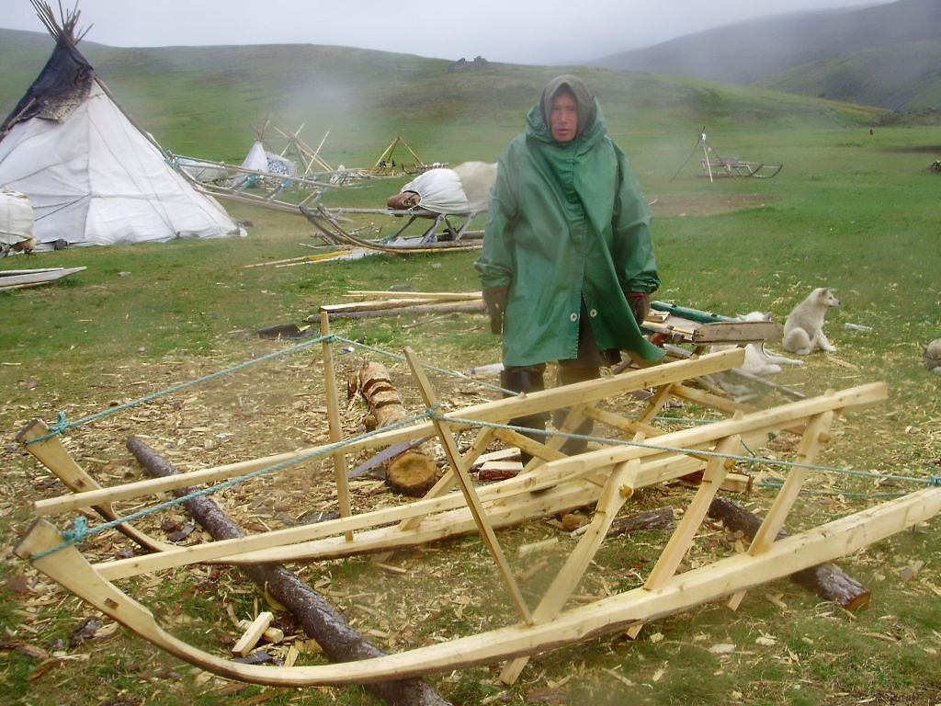
НАРТЫ

Slide 45
Как называется орнамент?

Slide 46

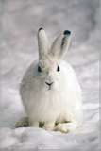
Заячьи уши

Slide 47

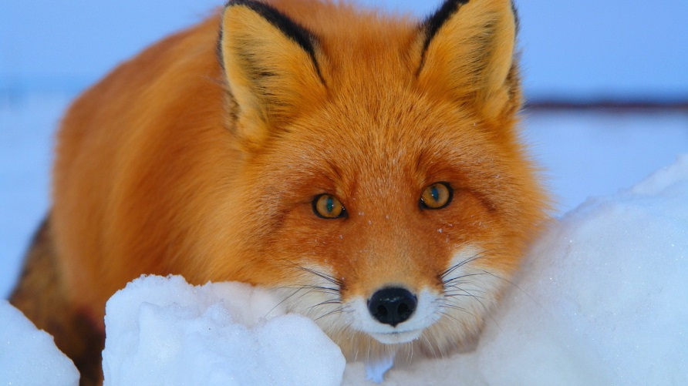
Висячие уши молодой лисы

Slide 48

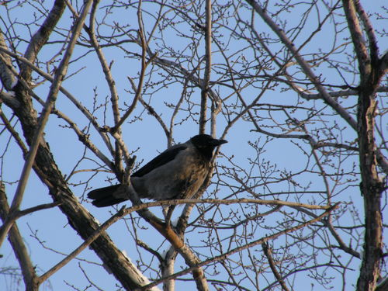
Вороны над болотом

Slide 49
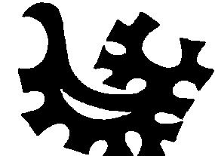
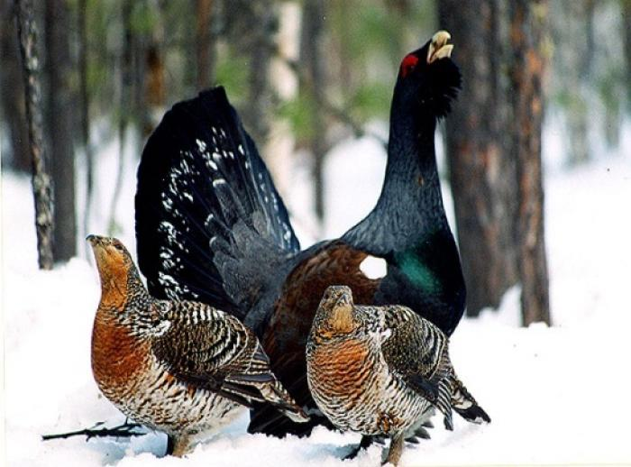
Глухарь

Slide 50

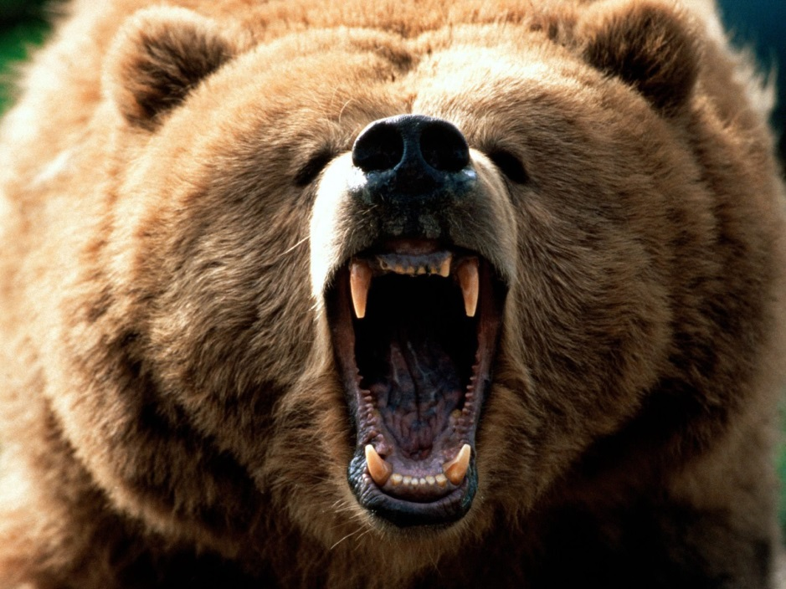
Медведь

Slide 51

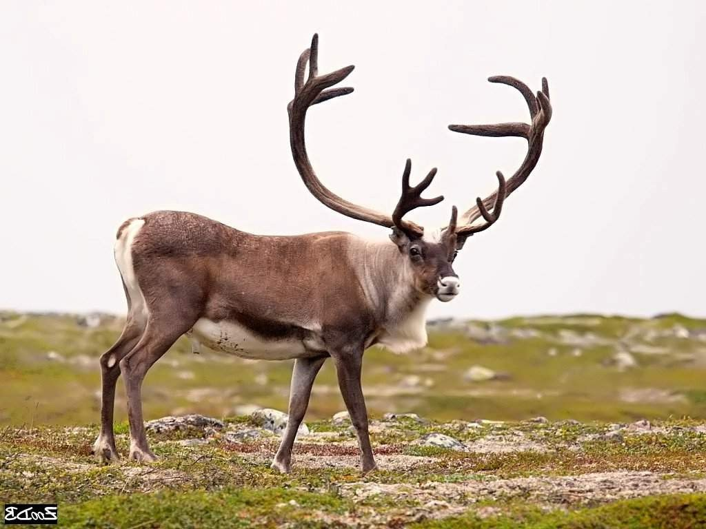
Оленьи рога

Slide 52
Сборник сказок
Анны Митрофановны
Коньковой называется

Slide 53
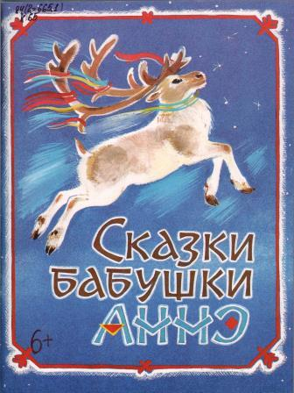
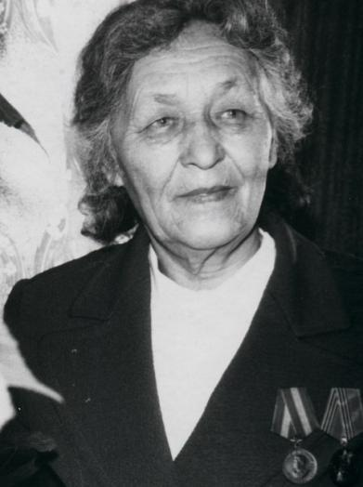
А.М. Конькова

Slide 54
Что за сказка?
Хлещут утята Окуня, где ударят — там на его шкуре полоса остаётся. Утка его клюёт — сердится Окунь, краснеют его передние плавники от злости. Наконец выпустил он изо рта хвостик Выдрёнка и скрылся под водой. Чуть отплыл, высунул голову из воды и засмеялся:
— Ха-ха,а мне и не больно, совсем не больно. У меня шуба толстая. А ваш Выдрёнок пусть никогда больше не играет своим хвостиком, не дразнится. А то — поймаю и утащу к себе.
Он метнулся высоко над водой, изогнулся, как радуга на небе, и ушёл в своё царство.

Slide 55
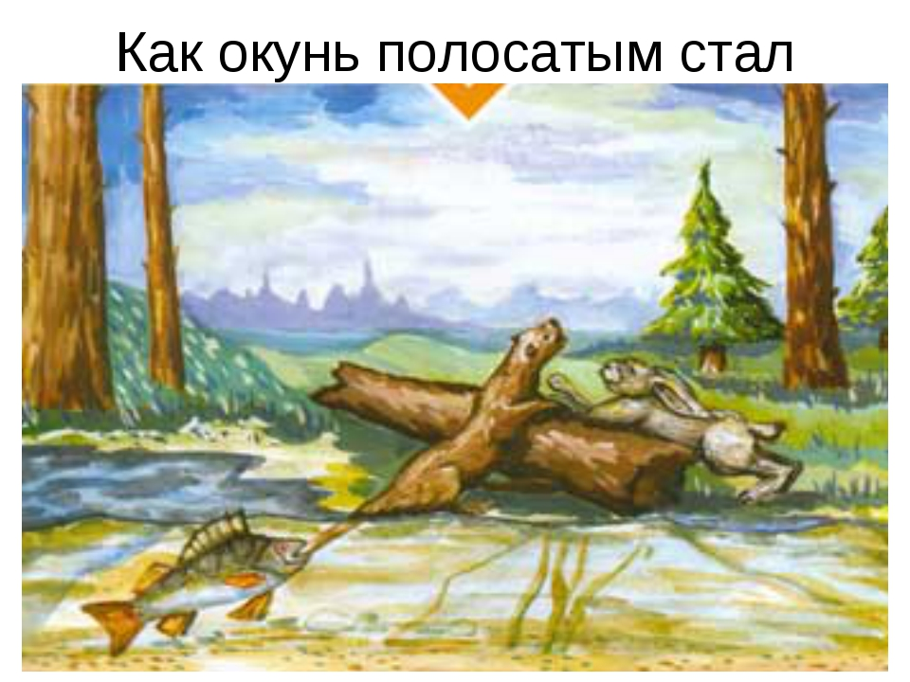

Slide 56
Что за сказка?
Когда появились в лесу звери, самым главным у них был лось. Однажды на лесной полянке разговаривал лось с женой. Мимо бежал заяц. Услышал он, что лось с лосихой разговаривает, подкрался поближе, спрятался за пенёк, слушает. — Есть у меня рога, которые я должен раздать зверям,— говорит лось.— Но зверей много, а рогов мало. Кому же дать? Слушает заяц, думает: «Хорошо бы и мне рога получить. Чем я хуже других?» — Кому вот эти рога дать? — спрашивает лось жену. Только хотел заяц рот открыть, а лосиха отвечает: — Эти оленю дай. Будет защищаться ими от врагов. — Хорошо,— говорит лось.— А вот эти, большие, кому? Тут заяц не вытерпел, высунулся из-за пенька, кричит: — Эти мне дай, мне, зайцу!

Slide 57

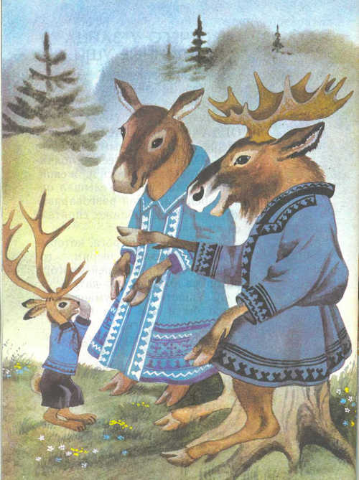
(Мансийская сказка)

Slide 58
Что за праздник?
У коренных народов Севера есть птица несущая на хвосте весну и жизнь.
В этот день ханты и манси на священных местах готовят пищу на костре, молятся духам, кланяются березе. На деревья повязывали разноцветные лоскутки, монеты, кукол и бублики, которые символизировали солнце. После праздника все на прощание обязательно кланяются священному дереву, трижды поворачиваясь вокруг собственной оси по ходу Солнца.
Подражая криками птиц, участники праздника приглашали всех к общей трапезе. На стол обязательно подавались уха и мясной суп.

Slide 59
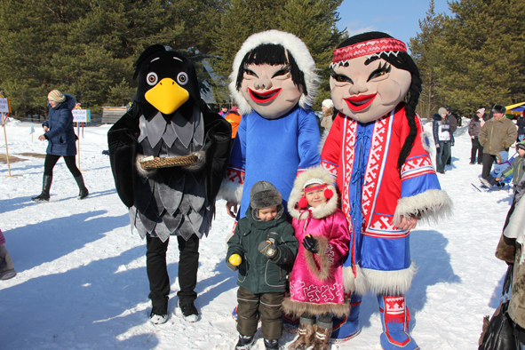

Slide 60
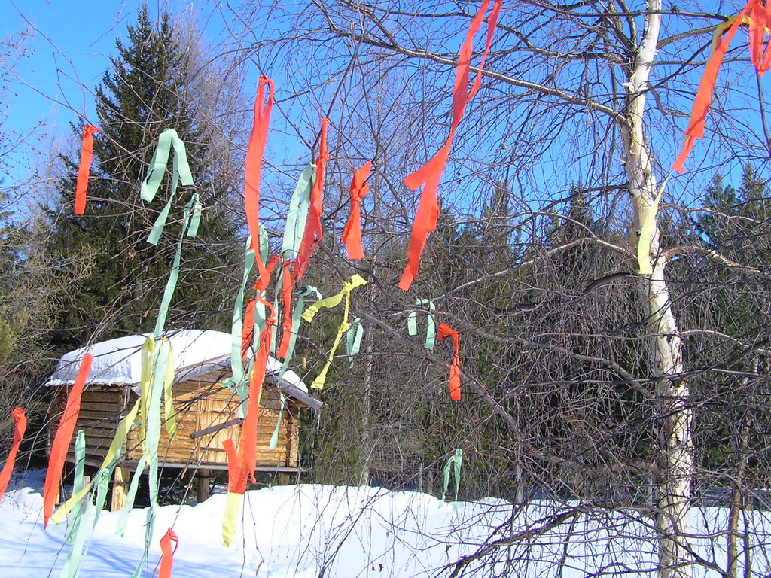
ВОРОНИЙ ДЕНЬ
«Вурна Хатл»

Slide 61


